Slide 1
Общественное наблюдение при проведении итогового сочинения (изложения)
в 2022-2023 году

Slide 2
Нормативные правовые документы,
регламентирующие общественное наблюдение
Федеральные документы:
Приказ Министерства образования и науки Российской Федерации от 28 июня 2013 г.
№ 491 «Об утверждении порядка аккредитации граждан в качестве общественных наблюдателей при проведении государственной итоговой аттестации по образовательным программам основного общего и среднего общего образования, Всероссийской олимпиады школьников и олимпиад школьников»
Приказ от 07 ноября 2018 г. Министерства просвещения Российской Федерации
№ 190
и Федеральной службы по надзору в сфере образования и науки № 1512
«Об утверждении Порядка проведения государственной итоговой аттестации по образовательным программам среднего общего образования»

Slide 3
Нормативные правовые документы,
регламентирующие общественное наблюдение
Региональные документы:
Приказ департамента образования Ярославской области от 29.12.2018 № 471/01-04 «Об утверждении Порядка организации общественного наблюдения при проведении ГИА-9, ГИА-11, итогового сочинения (изложения), итогового собеседования по русскому языку на территории Ярославской области».
Порядок проведения итогового сочинения (изложения) на территории Ярославской области (утверждён приказом департамента образования Ярославской области от 04.10.2019 № 302/01-04 в редакции приказов от 19.11.2019 № 361/01-04, от 30.10.2020 № 281/01-04, от 10.11.2021 № 270/01-04, от 25.11.2022 № 260/01-04).
Общественный наблюдатель должен заблаговременно ознакомиться с порядком
проведения итогового сочинения (изложения)

Slide 4
Общественный наблюдатель
Общественным наблюдателем при проведении итогового сочинения
(изложения) имеет право быть любой совершеннолетний гражданин Российской Федерации, за исключением:
работников образовательной организации, являющихся учителями обучающихся, пишущих итоговое сочинение (изложение)
родителей (законных представителей) и (или) близких родственников участников итогового сочинения (изложения)
Возможность возникновения
конфликта интересов
Деятельность общественных наблюдателей осуществляется
на безвозмездной основе.

Slide 5
Общественным наблюдателям запрещается:
Иметь при себе средства связи, фото, аудио и видеоаппаратуру;
Иметь при себе справочные материалы, письменные заметки и иные средства
хранения и передачи информации, собственные орфографические и (или) толковые словари; тексты литературного материала;
Оказывать содействие участникам ИС(И), вмешиваться в действия сотрудников ОО и в ход подготовки и проведения ИС(И), нарушать порядок проведения ИС(И);
Общественный наблюдатель может свободно перемещаться по месту проведения ИС(И). При этом он не должен вмешиваться в работу и создавать помехи выполнению своих обязанностей членам комиссии по проведению ИС(И) и участникам ИС(И).
За нарушение порядка проведения ИС(И) общественный наблюдатель может быть удален из места проведения ИС(И) руководителем образовательной организации

Slide 6
Организация и проведение итогового сочинения (изложения)
В организации и проведении итогового сочинения (изложения)
принимают участие следующие категории лиц:
Члены комиссии, по проведению ИС(И);
Технический специалист
Ассистенты для участников с ограниченными возможностями здоровья, детей-инвалидов, инвалидов (при необходимости)
Дежурные вне учебных кабинетов
Медицинские работники
Члены комиссии по проверке ИС(И)
В месте проведения итогового сочинения (изложения) могут присутствовать:
аккредитованные общественные наблюдатели;
представители средств массовой информации;
должностные лица Рособрнадзора, иные лица, определенные Рособрнадзором;
представители ДО ЯО и ОМСУ с переданными полномочиями при наличии документов, удостоверяющие их личность и подтверждающие их полномочия.

Slide 7
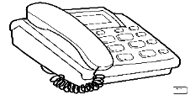
Общественному наблюдателю необходимо обратить внимание на готовность к проведению ИС(И)
помещения для технического специалиста и аудитории проведения ИС(И):
Организация и проведение итогового сочинения (изложения)
Помещение, оборудованное: Аудитория проведения
Размещена информация для заполнения бланков регистрации ИС(И) на доске
(информационном стенде)
Компьютером с выходом в «Интернет»
Принтером и ксероксом
Организовано место для хранения личных вещей участников ИС(И) в аудитории
Телефонной связью
Наличие часов, находящихся в поле зрения участников ИС(И)
Общественный наблюдатель должен знать, что участникам разрешается и запрещается брать с собой в аудиторию проведения ИС(И):
Участники ИС(И) должны взять с собой в аудиторию:
Участникам ИС(И) запрещается иметь при себе в аудитории:
средства связи, фото, аудио и видеоаппаратуру, справочные материалы, письменные заметки и иные средства хранения и передачи информации, собственные орфографические и (или) толковые словари, тексты литературного материала
Ручку (черная гелевая)
документ, удостоверяющий личность
лекарства и питание (при необходимости)
специальные технические средства (для участников с ОВЗ, детей – инвалидов, инвалидов)

Slide 8
Общественный наблюдатель
Должен прибыть в место проведения ИС(И) не позднее, чем за час до начала ИС(И) ((ИС(И) начинается в 10.00 час. по местному времени);
Для прохода в место проведения ИС(И) общественный наблюдатель должен предъявить удостоверение общественного наблюдателя, где указано данное место проведения ИС(И) и день проведения ИС(И), а также документ, удостоверяющий личность. Указанные документы рекомендуется держать при себе в течение всего времени пребывания в месте проведения ИС(И);
До начала ИС(И) получить у руководителя образовательной организации форму «Акт общественного наблюдения при проведении итогового сочинения (изложения)»;
До начала ИС(И) уточнить у руководителя образовательной организации процедурные вопросы взаимодействия во время и после проведения ИС(И), установленные в данном конкретном месте проведения ИС(И).
Общественный наблюдатель может свободно перемещаться по месту проведения ИС(И). При этом он не должен вмешиваться в работу и создавать помехи выполнению своих обязанностей членам комиссии по проведению ИС(И) и участникам ИС(И).
За нарушение порядка проведения ИС(И) общественный наблюдатель может быть удален из места проведения ИС(И) руководителем образовательной организации

Slide 9
Общественный наблюдатель вправе
Присутствовать в день проведения итогового сочинения (изложения) в ОО:
во время рассадки участников в учебных кабинетах,
при проведении инструктажа,
при процедуре получения тем итогового сочинения (изложения),
при заполнении выпускниками бланков ИС (И),
при процедуре написания выпускниками ИС (И),
при упаковке членами комиссии по проведению ИС (И) материалов в аудитории и передаче возвратных доставочных пакетов ответственному в ОО за проведение ИС (И).

Slide 10
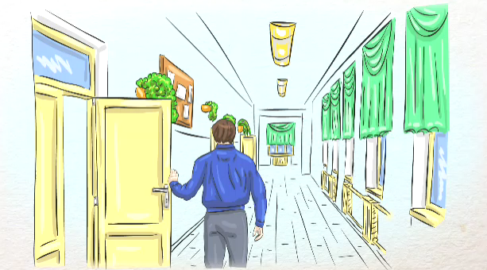
Общественный наблюдатель вправе
Если в ОО несколько общественных наблюдателей, то им необходимо самоорганизоваться и составить план присутствия каждого наблюдателя в учебном кабинете (в ОО, но 1 человек в одном кабинете)
Имеют право свободно перемещаться по ОО

Slide 11
Организация и проведение итогового сочинения (изложения)
Не позднее чем за день
В день
Проведение итогового сочинения (изложения)
Подготовительные мероприятия:
Руководитель ОО проводит инструктаж:
выдает инструкции членам комиссии,
бланки ИС(И),
листы бумаги для черновиков,
отчетные формы,
орфографические словари для участников итогового сочинения (орфографические и
толковые словари для участников изложения).
10.00
н а ч а л о
п р о в е д е н и я
ИС (И)
Члены комиссии
:
проводят вторую часть инструктажа для участников, знакомят их с темами итогового сочинения (текстами изложений)
контролируют правильность заполнения участниками регистрационных полей бланков ИС(И)
объявляют начало, продолжительность и
время окончания выполнения ИС(И) и фиксируют их на доске (информационном стенде)
при проведении изложения зачитывают текст вслух трижды после объявления начала проведения изложения (интервал между чтением 2 минуты)
за 30 минут и за 5 минут до окончания ИС(И) сообщают участникам о скором завершении написания ИС(И)
проверка готовности
оборудования, технических средств,
проверка готовности аудитории.
С 9.00 вход участников ИС(И) в ОО
В 9.45 технический специалист получает темы итогового сочинения с Интернет-ресурса, тиражирует их и передает руководителю ОО
С 9.45 руководитель ОО передает темы сочинения
(тексты изложения) членам комиссии
До 10.00 члены комиссии по проведению ИС(И) проводят первую часть инструктажадля участников ИС(И), выдают участникам:
Бланки ИС(И)
листы бумаги для черновиков
орфографические словари
для участников
итогового сочинения (орфографические и толковые словари для участников изложения)
темы итогового сочинения (каждому участнику отдельно)

Slide 12
Продолжительность написания ИС(И) 3 часа 55 минут
В продолжительность написания ИС(И) не включается время,
выделенное на подготовительные мероприятия (инструктаж
участников, заполнение участниками регистрационных полей и др.)
Для участников с ограниченными возможностями здоровья,
детей-инвалидов и инвалидов продолжительность увеличивается на 1,5 часа
Если участник опоздал, то он допускается до ИС(И), при этом время окончания написания ИС(И) не продлевается
Участники досрочно завершившие выполнение ИС(И) покидают пункт проведения ИС(И) не дожидаясь окончания ИС(И)

Slide 13
Завершение итогового сочинения (изложения)
Члены комиссии:
объявляют об окончании выполнения ИС(И) и собирают бланки регистрации, бланки записи, дополнительные бланки записи (при их наличии), черновики у участников;
проверяют бланки регистрации и бланки записи (дополнительные бланки записи при их наличии) каждого участника на корректность вписанного участником кода работы, а затем ставят «Z» на полях бланков записи, оставшихся незаполненными;
заполняют в бланках регистрации поле «Количество бланков записи»;
заполняют отчетные формы, использовавшиеся во время проведения ИС(И), а также форму ИС-05 «Ведомость проведения итогового сочинения (изложения) в учебном кабинете образовательной организации (месте проведения)»
Участники проверяют
данные, внесенные в ведомость ИС-05,
подтверждая их личной подписью
Члены комиссии передают бланки регистрации, бланки записи, дополнительные бланки записи (при их наличии), черновики, отчетные формы руководителю ОО

Slide 14
Ведомость ИС-05

Slide 15
Ответственность за нарушения порядка проведения ГИА
Кодексом РФ «Об административных нарушениях»
предусмотрены административная ответственность
граждан и должностных лиц, привлекаемых к
проведению ГИА, а также формы административного
наказания, административные штрафы для граждан и
должностных лиц, дисквалификация для должностных лиц
Статья 13.14 и п.4 ст.19.30 Кодекса РФ
«Об административных правонарушениях».

Slide 16
Общественный наблюдатель
При выявлении нарушений порядка проведения ИС(И) общественный наблюдатель может направлять соответствующую информацию:
в Рособрнадзор;
Департамент образования Ярославской области;
В органы местного самоуправления, осуществляющие управление в сфере образования.
Общественный наблюдатель несет ответственность за злоупотребление своим положением в целях удовлетворения корыстной или иной личной заинтересованности в порядке, установленном законодательством Российской Федерации.

Slide 17
Особенности организации и проведения итогового сочинения
(изложения) для лиц с ОВЗ, детей-инвалидов и инвалидов
Беспрепятственный доступ участников ИС(И) в учебные кабинеты, туалетные и иные помещения, а также их пребывание в указанных помещениях (наличие пандусов, поручней, расширенных дверных проемов, лифтов (при отсутствии лифтов учебный кабинет располагается на первом этаже);
Наличие специальных кресел и других приспособлений;
Увеличение продолжительности ИС(И) на 1,5 часа;
Создание специальных условий, учитывающих состояние здоровья, особенности
психофизического развития:
Присутствие ассистентов, оказывающих необходимую техническую помощь с учетом состояния их здоровья, особенностей психофизического развития индивидуальных возможностей, помогающих им занять рабочее место, передвигаться, прочитать задание;
Использование на ИС(И) необходимых для выполнения заданий технических средств

Slide 18
Создание специальных условий, учитывающих состояние здоровья,
особенности психофизического развития:
учебные кабинеты для проведения ИС(И) оборудуются звукоусиливающей аппаратурой как коллективного, так и индивидуального пользования
привлечение при необходимости ассистента-сурдопереводчика
Для слабослышащих участников
привлечение при необходимости ассистента-сурдопереводчика
выдача инструкций, зачитываемых членом комиссии по проведению ИС(И),
для самостоятельного прочтения участниками
Для глухих участников
Для участников с нарушением опорно-двигательного аппарата
при необходимости ИС(И) может выполняться на компьютере
темы итогового сочинения (тексты изложения) зачитываются ассистентом, возможно оформление текстов итогового изложения рельефно-точечным шрифтом Брайля
ИС(И) выполняется рельефно-точечным шрифтом Брайля в специально
предусмотренных тетрадях или на компьютере
Для слепых участников
копирование тем ИС(И), бланков ИС(И) в увеличенном размере
обеспечение аудитории проведения ИС увеличительными устройствами;
индивидуальное равномерное освещение не ниже 300 люкс (возможно использование индивидуальных светодиодных средств освещения
(настольные лампы) с регулировкой освещения в динамическом диапазоне до 600 люкс
Для слабовидящих участников

Slide 19
Создание специальных условий, учитывающих состояние здоровья,
особенности психофизического развития:
Для участников с тяжелым нарушением речи, с задержкой психического развития, с расстройствами аутистического спектра, с нарушениями опорно-двигательного аппарата, слепых, слабовидящих, глухих, позднооглохших и слабослышащих участников итогового изложения текст итогового изложения выдается для чтения и проведения
подготовительной работы на 40 минут.
В это время участники итогового изложения могут работать с черновиками, выписывая ключевые слова, составлять план изложения (переписывать текст итогового изложения на черновиках запрещено).
По истечении 40 минут член комиссии по проведению ИС(И) забирает текст для итогового изложения, и участник приступает к написанию итогового изложения.

Slide 20
Акт общественного наблюдателя (ИС-10)
При осуществлении своих полномочий в местах проведения ИС(И) общественный наблюдатель должен заполнить отчетную форму «Акт
общественного наблюдения при проведении
итогового сочинения (изложения)».
По окончании наблюдения Акт передается руководителю ОО.

Slide 21
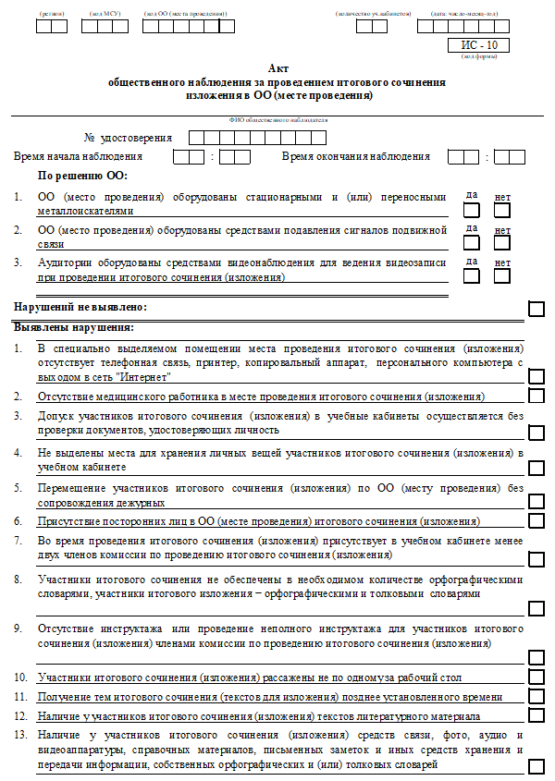
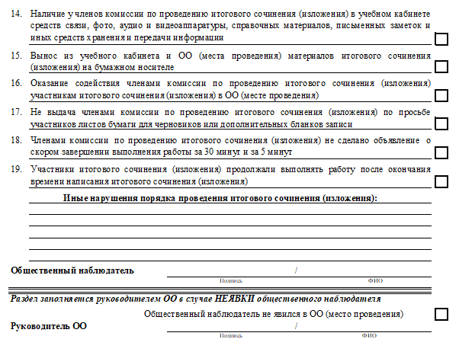
До начала проведения ИС(И)
Акт общественного наблюдения за проведением ИС(И) в ОО (месте проведения) (ИС-10)
ПО количеству распределенных общественных наблюдателей в ОО (место проведения)

Slide 22
п. 4.6. ОО в рамках организации и проведения ИС(И):
-принимают решение об использовании стационарных и (или) переносных металлоискателей, средств подавления сигналов подвижной связи, а также средств видеонаблюдения для ведения видеозаписи при проведении ИС(И);
-под подпись информируют участников ИС(И) и их родителей (законных представителей) о местах и сроках проведения ИС(И), порядке проведения ИС(И) на территории Ярославской области, в том числе, об основаниях для удаления с ИС(И), об организации перепроверки отдельных ИС(И), о ведении во время проведения ИС(И) видеозаписи (в случае, если такое решение было принято).
(Порядок проведения итогового сочинения (изложения) на территории Ярославской области (утверждён приказом департамента образования Ярославской области от 04.10.2019 № 302/01-04 в редакции приказов от 19.11.2019 № 361/01-04, от 30.10.2020 № 281/01-04, от 10.11.2021 № 270/01-04, от 25.11.2022 № 260/01-04).)

Slide 23
Общественный наблюдатель вправе присутствовать при проверке итогового сочинения (изложения) в ОО.
при предъявлении документа, удостоверяющего личность и удостоверения общественного наблюдателя:
может присутствовать на этапе копирования ИС(И) техническим специалистом,
передачи их на проверку в комиссию по проверке ИС (И),
проверки и оценивания ИС(И)),
внесения техническим специалистом, руководителем ОО, результатов в бланки регистрации ИС(И);
Обязательно нужно уточнить у руководителя ОО, о времени и месте проведения проверки итогового сочинения (изложения).

Slide 24
Действия общественного наблюдателя при проверке ИС(И)
Общественный наблюдатель не должен вмешиваться в работу и создавать помехи при выполнении своих обязанностей членам комиссии по проверке ИС(И).
Общественному наблюдателю запрещается при себе иметь средства связи

Slide 25
При проверке и оценивании ИС(И) обратить внимание:
На получение комиссией по проверке ИС (И) копий бланков записи для проверки, а также и копий бланков регистрации для внесения в них результатов проверки экспертами.
На отсутствие во время проверки у членов комиссии по проверке ИС(И) средства связи
На соблюдение экспертами комиссии ОО перед осуществлением проверки ИС(И) п.12.9 и 12.11 Порядка проведения ИС (И)
(по критериям оценивания, разработанным Рособрнадзором, проверяют соблюдение участниками ИС(И) требований «Объем сочинения (изложения)» и «Самостоятельность написания ИС(И)», после проверки установленных требований эксперты приступают к проверке сочинения (изложения) по критериям оценивания)

Slide 26
При проверке и оценивании ИС(И) ОН должен обратить внимание:
Каждое сочинение (изложение) участников ИС(И) проверяется одним экспертом один раз.
Результаты проверки ИС(И) по критериям оценивания («зачет»/«незачет») вносятся в копию бланка регистрации.
Копии бланков ИС(И) участников ИС(И) эксперты передают техническому специалисту, который переносит результаты проверки по требованиям и критериям оценивания («зачет»/«незачет») из копий бланков регистрации в оригиналы бланков регистрации участников ИС(И).
В случае выявления нарушений установленного порядка проверки ИС(И), общественный наблюдатель должен фиксировать выявленные нарушения и оперативно информировать о нарушениях руководителя ОО или уполномоченное им лицо.

Slide 27
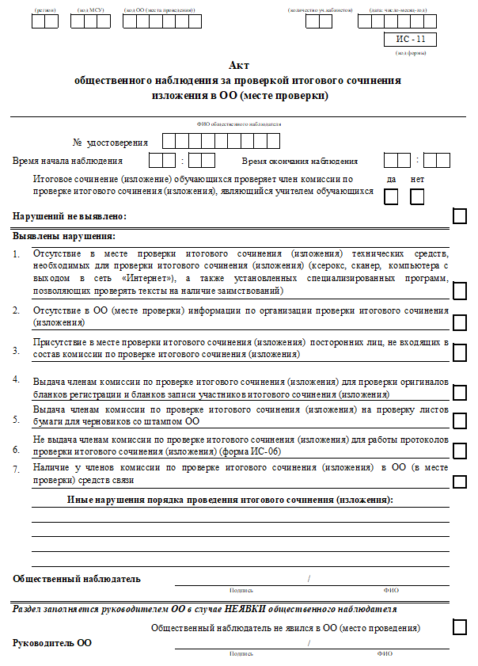
До начала проверки С(И)
Акт общественного наблюдения
за проверкой ИС(И) в ОО (месте проверки) (ИС-11)
ПО количеству распределенных общественных наблюдателей в ОО (место проверки)

Slide 28
Спасибо за внимание!
По вопросам обращаться fedotova@coikko.ru
8(4852)28-08-87
Федотова Арина Дмитриевна

